Slide 1










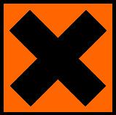

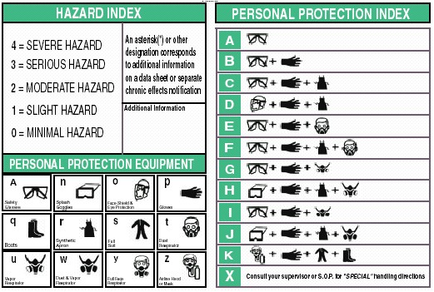
GHS Nhãn hướng dẫn chi tiết
Toàn cầu GHS biểu tượng Label nguy hiểm cho nền: Ký hiệu màu trắng: Black Border: Red
có tính chất ăn mòn da Gây bỏng da nghiêm trọng và bỏng mắt Có thể ăn mòn các kim loại
khí nén Chứa khí chịu áp lực; có thể phát nổ nếu nóng Chứa khí lạnh; có thể đông lạnh bỏng
nổ Cháy, nổ hoặc chiếu nguy hiểm Có thể khối lượng bùng nổ trong lửa chất nổ không ổn định Có thể phát nổ nếu nóng
Gây tử vong tiếp xúc với da Độc khi tiếp xúc với da Gây tử vong nếu nuốt phải qua đường hô hấp. Fatal Độc hại nếu nuốt phải Hít độc hại.
Có thể gây ra cháy, nổ; oxy hóa mạnh mẽ Có thể tăng cường cháy, nổ; oxy hóa mạnh mẽ
Ô nhiễm môi trường
Độc khi tiếp xúc với da Tiêu hóa, đường hô hấp, da tiếp xúc với độc hại Có thể gây ra da và kích ứng mắt hoặc dị ứng Có thể gây kích ứng đường hô hấp hoặc có thể gây buồn ngủ hoặc chóng mặt
Quá nóng có thể gây cháy Hoặc chất khí rất dễ cháy Nhựa dễ cháy, chất rắn dễ cháy Chất lỏng dễ cháy và hơi Bắn một cách tự nhiên nếu tiếp xúc với không khí Nước phát ra khí ga dễ cháy có thể tự bốc cháy hoặc một Âm lượng có thể tự sưởi ấm hoặc tự bốc cháy khi có thể
Có thể gây ung thư, có thể gây ra khuyết tật di truyền Dài hạn hoặc tiếp xúc lặp đi lặp lại có thể gây thiệt hại cho cơ quan Có thể gây tổn hại khả năng sinh sản hoặc thai nhi Hít phải hoặc ăn có thể gây dị ứng hoặc hen suyễn hoặc các triệu chứng khó thở, gây tử vong nghiêm trọng
Không ảnh hưởng dữ liệu Vô hại
Hiện nay chúng tôi thiếu thông tin GHS bức xạ Nhãn có thể tăng trong tương lai
HEALTH | 1
FLAMMABILITY | 1
REACTIVITY | 0
PERSONAL PROTECTION | C
0,1,2,3,4 năm cấp độ ảnh hưởng đến sức khỏe của 0 là không có hiệu lực, 4 bị ảnh hưởng nghiêm trọng
Điểm đánh lửa 0,1,2,3,4 năm cấp độ 0 là không có hiệu lực, bốn bị ảnh hưởng nghiêm trọng
Phản ứng của 0,1,2,3,4 năm cấp độ 0 là không có hiệu lực 4 bị ảnh hưởng nghiêm trọng
Tristar Aero Technology, Inc. www.ghstag.com

